Slide 1

第9单元
第34课 降雨量程序分区
知识很简单 学习很快乐
《大数据离线计算》

Slide 2
前言
为何要自定义分区？

Slide 3
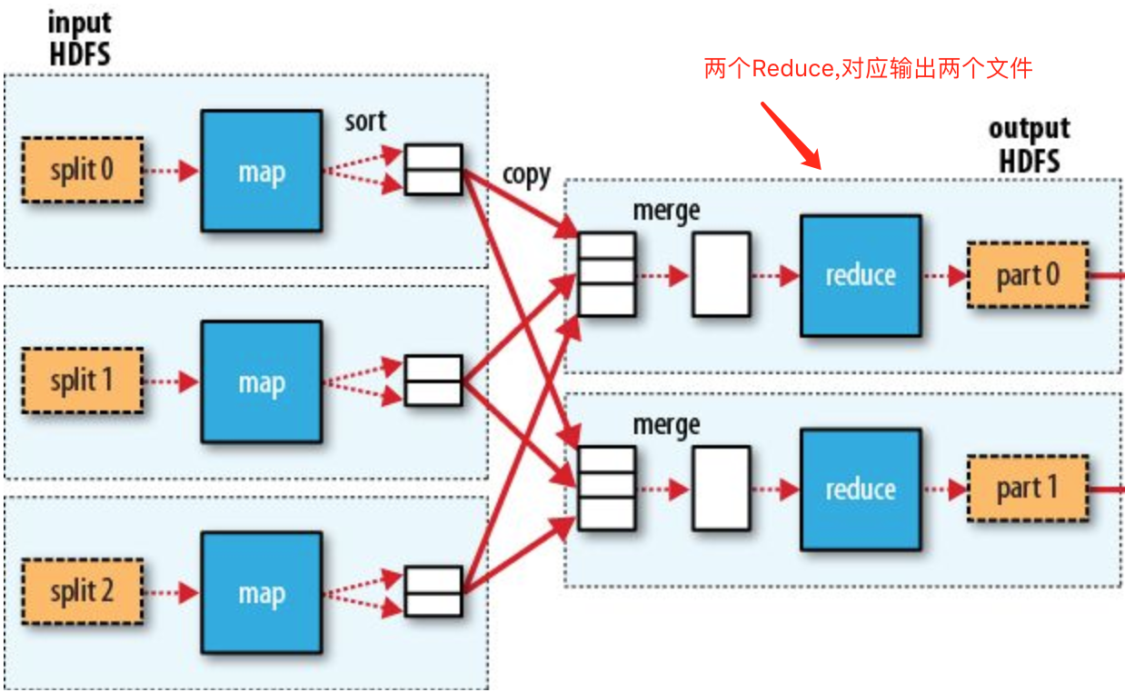
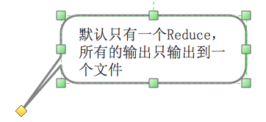
分区概述

Slide 4
Reduce任务的数量
Reduce任务的数量设置方法是在启动程序中设置：
job.setNumReduceTasks(5)
MapReduce是利用默认的分区规则将数据均匀的划分到多个reduce。

Slide 5
推出自定义分区
每个分区对应一个Reduce,每个Reduce对应一个输出文件
MapReduce默认使用哈希方法（HashPartitioner）分区，数据没规则，比较乱。
要按照自己定的规则将数据输出到指定的文件，就需要自定义分区
要按照自己定的规则将数据输出到指定的文件，就需要自定义分区

Slide 6
定义
被定义项
关联
种差
临近属的概念
分区
是
Hadoop框架负责划分数据到不同的Reduce任务
实现机制

Slide 7

Part1
降雨量分区

Slide 8
分区注意事项
自定义分区的分区数量最好与Reduce task的数量相同
job.setNumReduceTasks(5)
Reduce task的数量比自定义分区数多，就会产生多余的几个空文件
Reduce task的数量比自定义分区数少，就会发生异常，因为有一些Key没有对应Reduce task接收

Slide 9
分区实现方法
继承Partitioner<键类型，值类型>
键值类型与map的输出的键值类型对应
必须覆盖getPartition方法

Slide 10
定义partitioner
/** 分区，分成5个文件，通过覆盖
getPartition实现分区规则 */
public class RainPartitioner extends Partitioner<Text, Rain>{
private String[] provices = {
"河北省",
"山西省",
"辽宁省",
"吉林省",
"黑龙江省",
"江苏省",
"浙江省",
"安徽省",
"福建省",
"江西省",s
"山东省",
"河南省",
"湖北省",
};
/**计算位置 */
public int indexOfArr(String[] arrys,String str){
for(int i = 0;i<arrys.length;i++){
if(arrys[i].equals(str))
return i;
}
return -1;
}
/**
* 获取分区编号，下下表从0开始.必须覆盖getpartition
* 通过传入的值自己定义规则分区。这里通过省份在数组里的位置除以5求余得到具体的分区，也就是对应到那个文件。*/
@Override
public int getPartition(Text key, Rain value, int numPartitions) {
String province = key.toString();
int proIndex = indexOfArr(provices, province);
return (proIndex % 5);
}
}

Slide 11
课堂检测
分区的意义？
分区类必须继承的类？。
分区类必须覆盖的方法getPartition的理解？

Slide 12


创新教育 引领未来

